Slide 1
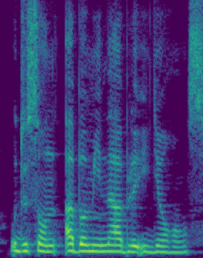

Slide 2
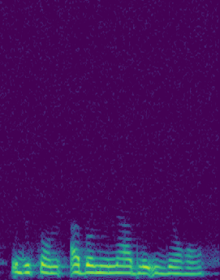
Dégradation

Slide 3
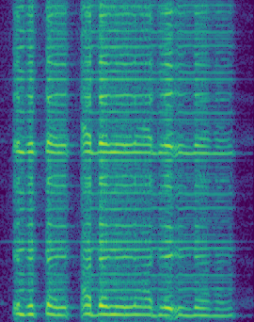
Dégradation
Générateur
(réseau de neurones)

Slide 4
Dégradation
Fonction de coût
Générateur
(réseau de neurones)

Slide 5
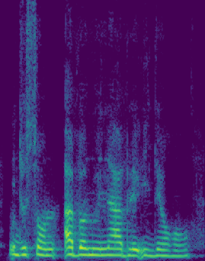
Dégradation
Fonction de coût
Générateur
(réseau de neurones)

Slide 6
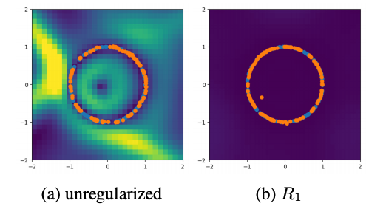

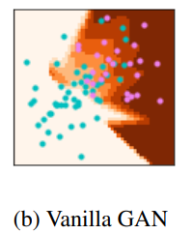
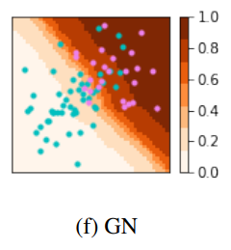

Slide 7
Dégradation
Fonction de coût reconstructive
Générateur

Slide 8
Fonction de coût adversariale
Discriminateur
Dégradation
Fonction de coût reconstructive
Générateur

Slide 9
Fonction de coût adversariale
Discriminateur
Fonction de coût globale
Dégradation
Fonction de coût reconstructive
Générateur

